Slide 1
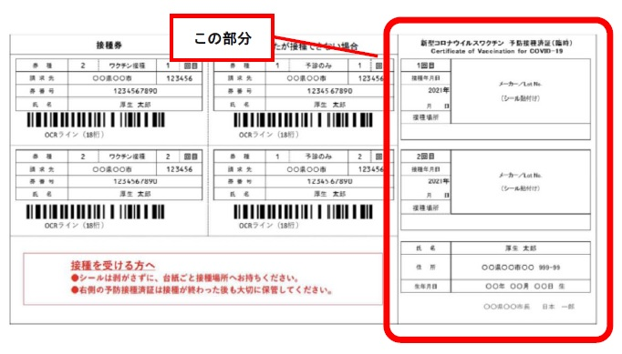
令和４年１月１日（土曜日）
宿泊・旅行分から適用
キャンペーンにおけるワクチン接種歴等の確認について
キャンペーン対象者
＜接種済証＞
✔ワクチン接種歴又はPCR検査等(*)で陰性であることが確認できた方
*PCR検査及び抗原定量検査を推奨
【確認のタイミング】
【必要書類】
■旅行出発時
■宿泊施設へのチェックイン時
■接種済証又は接種記録書
■PCR検査等結果通知
（メール等の結果通知、
コピー・写真でも可）
シールを2枚貼ったこの部分を掲示ください。
《詳 細》
✔参加時にワクチン接種歴、又はPCR検査等で陰性が確認できた方
■12歳未満のお子さんは同居の保護者が同伴の場合は不要 ※感染状況により変更する場合あり
■学校等の活動に係るツアーや宿泊サービス（例：修学旅行）については、（検査を省略し）参加可能
（留意点）
・ワクチン接種歴について：ワクチンを２回接種後２週間経過していること。
・PCR検査・抗原定量検査について：参加時の３日前以内に陰性であること。
・マイナンバーカード、運転免許証、パスポート、健康保険証等により本人確認を実施します。

